Slide 1
CPR – learn to save a life in 20 min
Cardiopulmonary resuscitation
- Basic Life Support (BLS)
- Virtual Reality (VR)
Marc A Brouwer – Cardiologie, Radboudumc Nijmegen, Lowlands Team
QRS Task Force - Utrecht en Nijmegen

Slide 2
Reanimaties Nederland
“Cardiac arrest” – 300 per week – 15.000 per jaar
Reanimatie pogingen – 8.000 per jaar
Overleving tot ontslag na arrest op straat : 20-25%
- wereldwijd ligt dit lager: 10%
Wat hebben wij beter geregeld dan elders?
- nationaal digitaal netwerk: ‘burger oproep systeem’
- AEDs

Slide 3

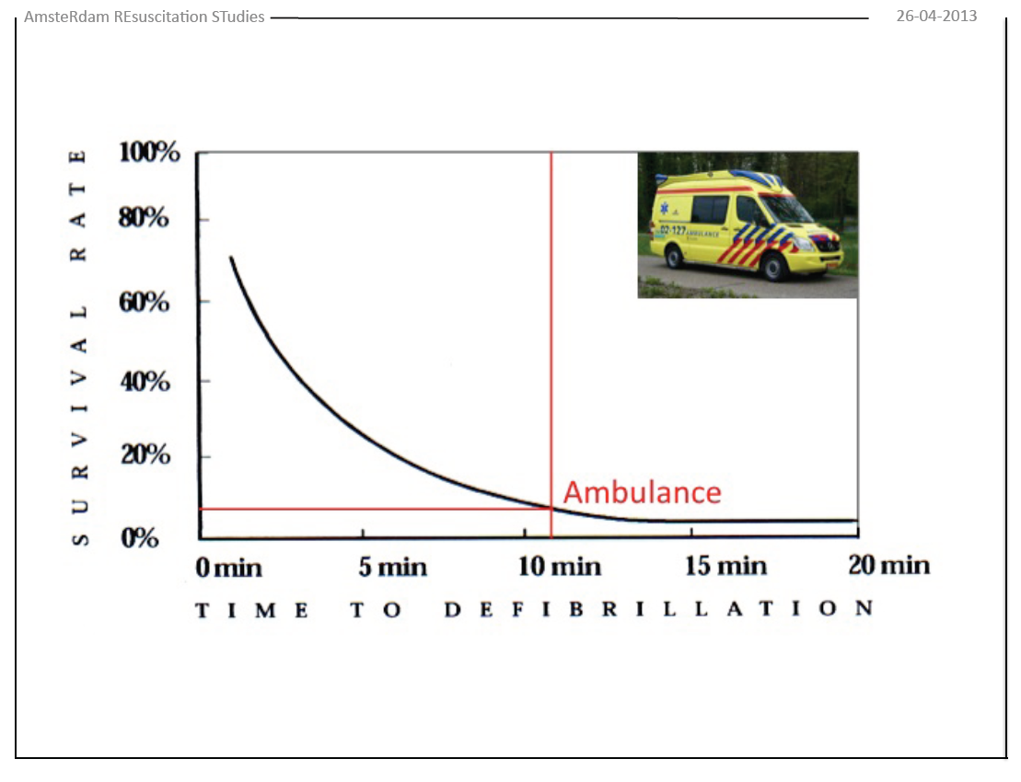
BLS & AED – geschiedenis

Slide 4
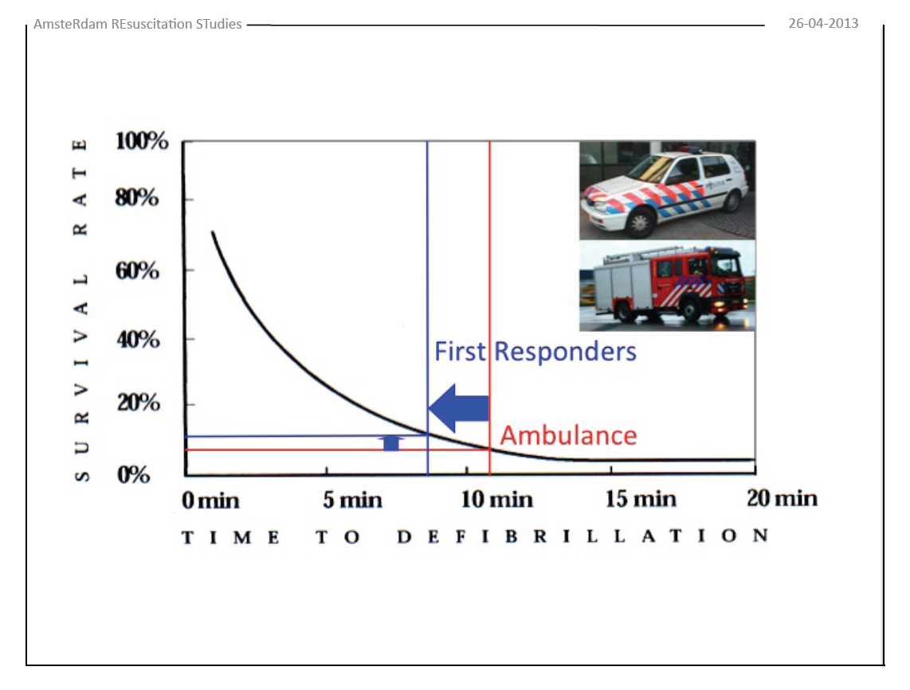
BLS & AED – geschiedenis

Slide 5
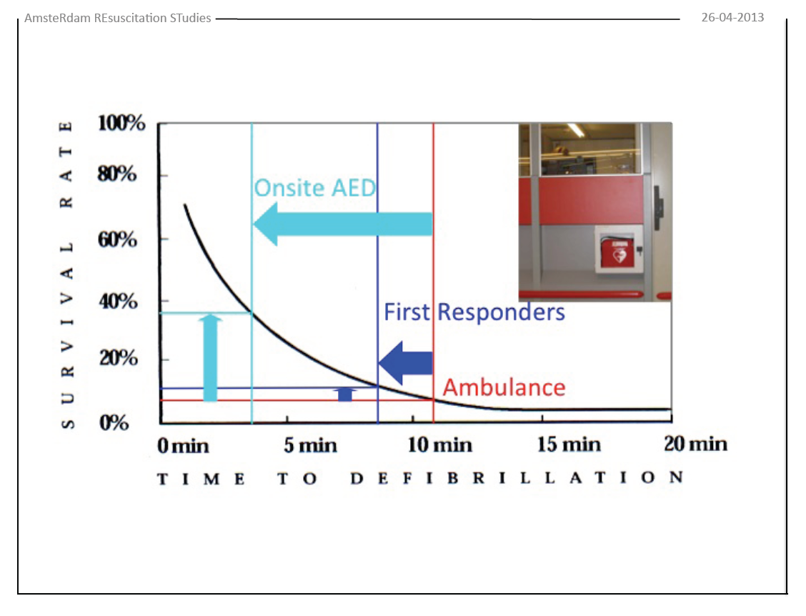
BLS & AED – geschiedenis

Slide 6
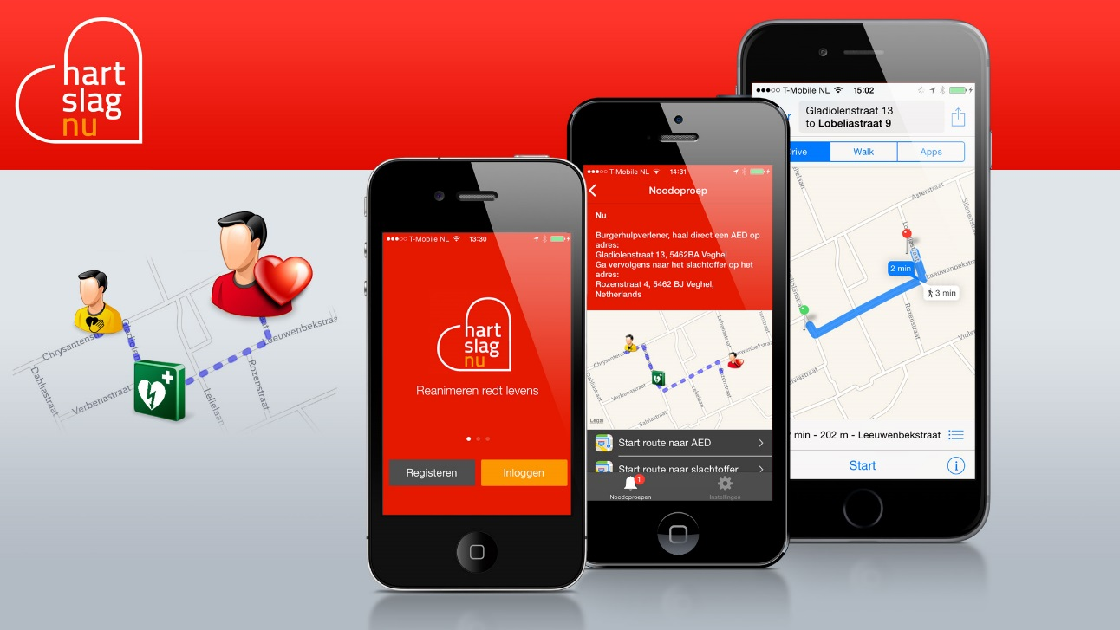
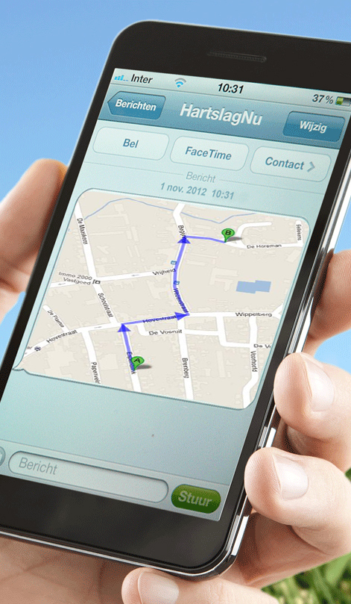
BLS & AED – de dagelijkse praktijk
Tot 2020: 30 burgers, 10 CPR, 20 AED
Nu: regio afhankelijk – doel: 5 CPR, 2 AEDs

Slide 7
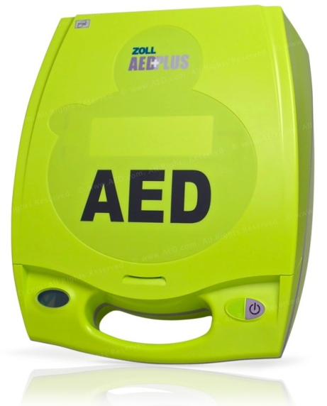
De eerste klap: een daalder waard! …
De AED geeft aan: schokbaar ritme
    Overleving tot ontslag: 25-30%
    - direct na schok door met duwen, duwen en beademen (30:2)
De AED geeft aan: geen schok geven
    Overleving tot ontslag: 0-5%
    - puur duwen, duwen en beademen (30:2)
Situatie in Nederland – volg instructies van de AED
Notes:
Shanmugasundaram, Resuscitation 2012; Nas/Bonnes/Thannhauser/Brouwer, manuscript in preparation

Slide 8
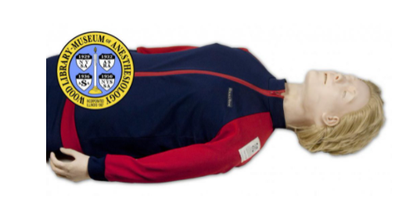
BLS - “conventionele manier”
Resusci-Anne

Slide 9
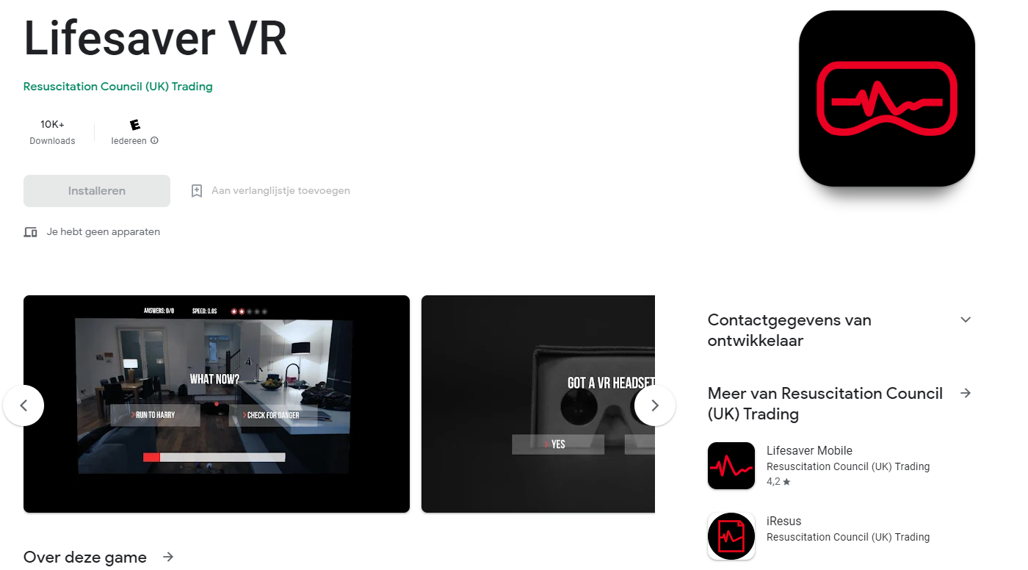
Virtual Reality Training
Lifesaver VR app, Resuscitation Council
Download app (voor zover nog niet gedaan)
Notes:
COVID: leren op afstand

Slide 10
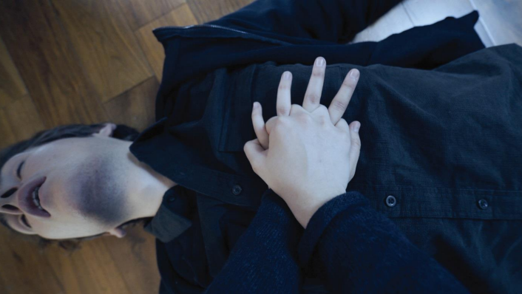
Virtual Reality Training
Kost maar 20 min
Kost niet veel geld
Wanneer en waar je maar wil te doen
“Even oefenen”/herhalen is makkelijker
Aantrekkelijk voor scholieren !
Notes:
COVID: leren op afstand

Slide 11
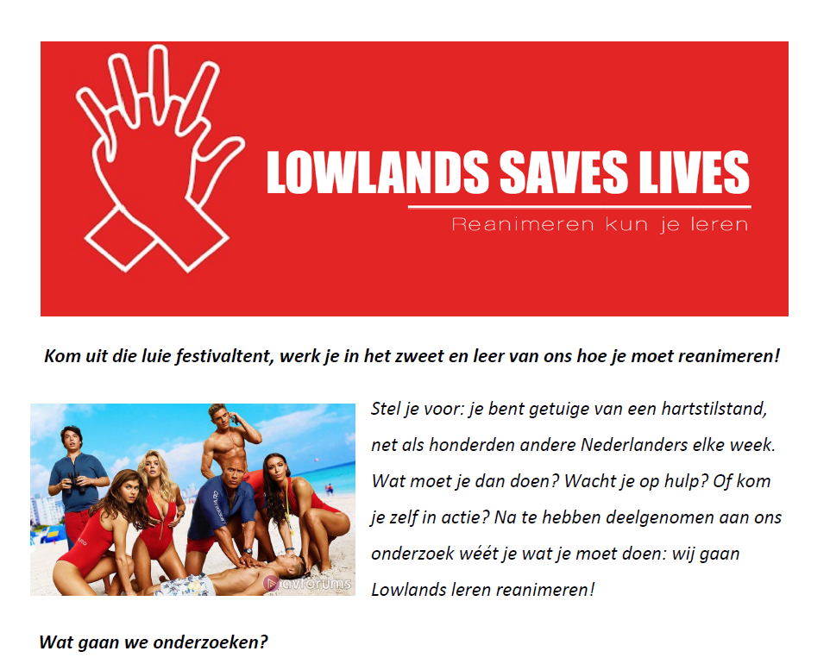
Lowlands Saves Lives - Festival
Notes:
COVID: leren op afstand

Slide 12
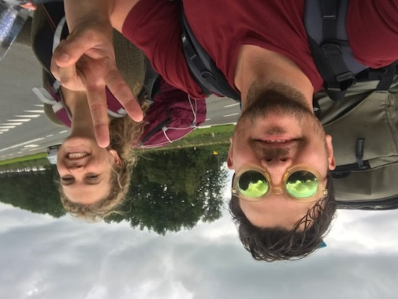
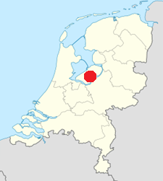
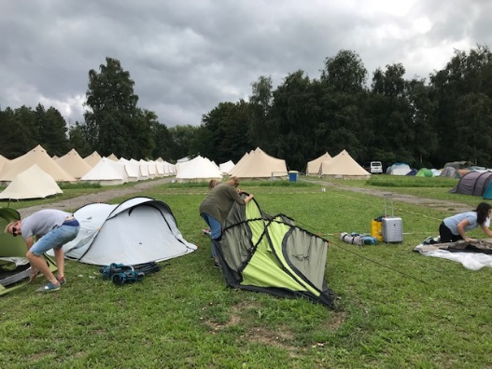
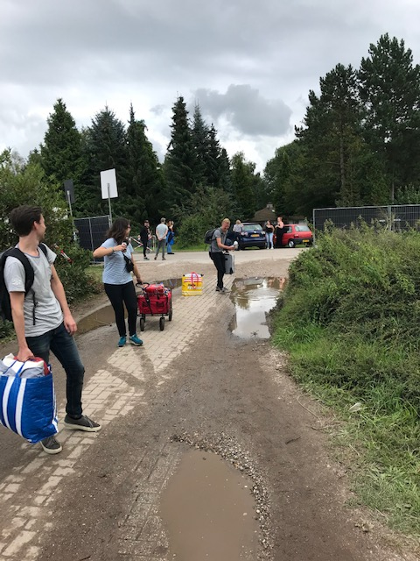
Lowlands Saves Lives - Festival
Notes:
COVID: leren op afstand

Slide 13
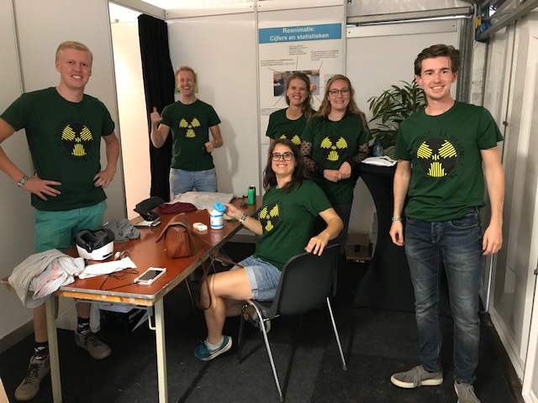
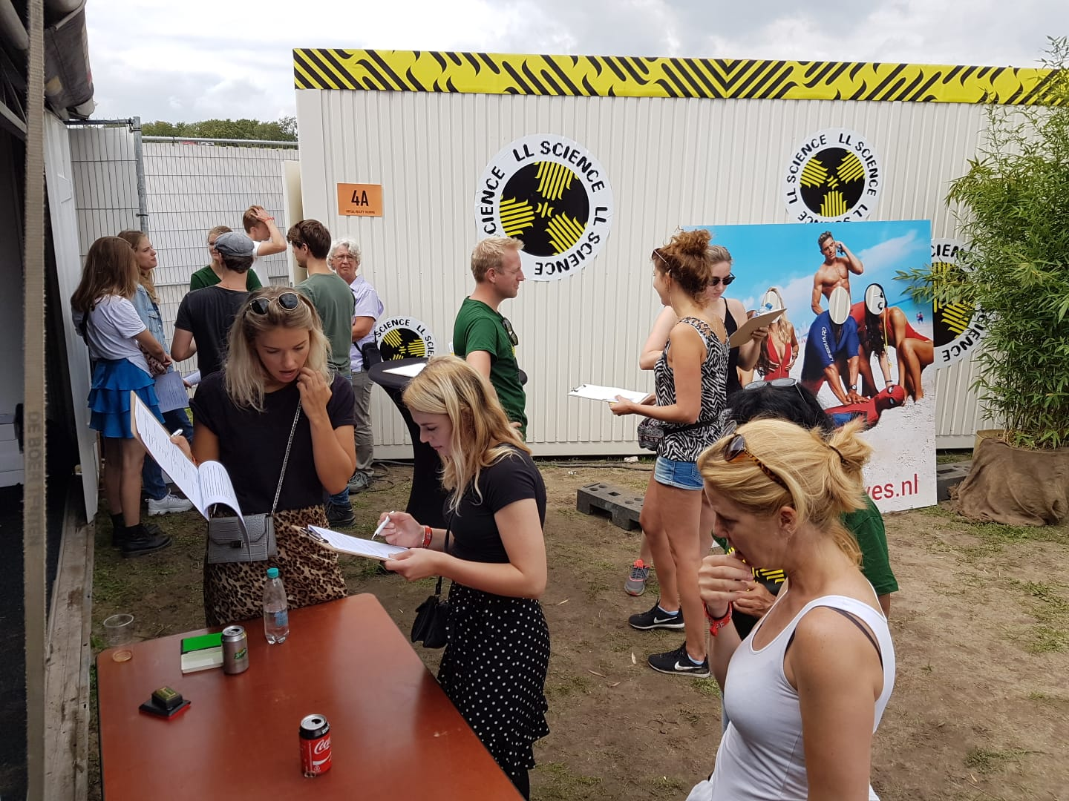
Lowlands Saves Lives - Festival
Notes:
COVID: leren op afstand

Slide 14
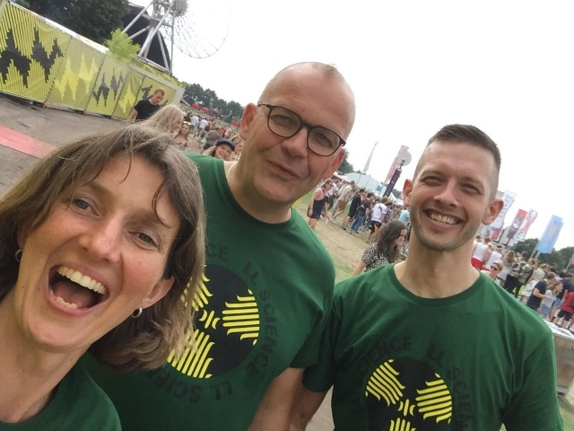
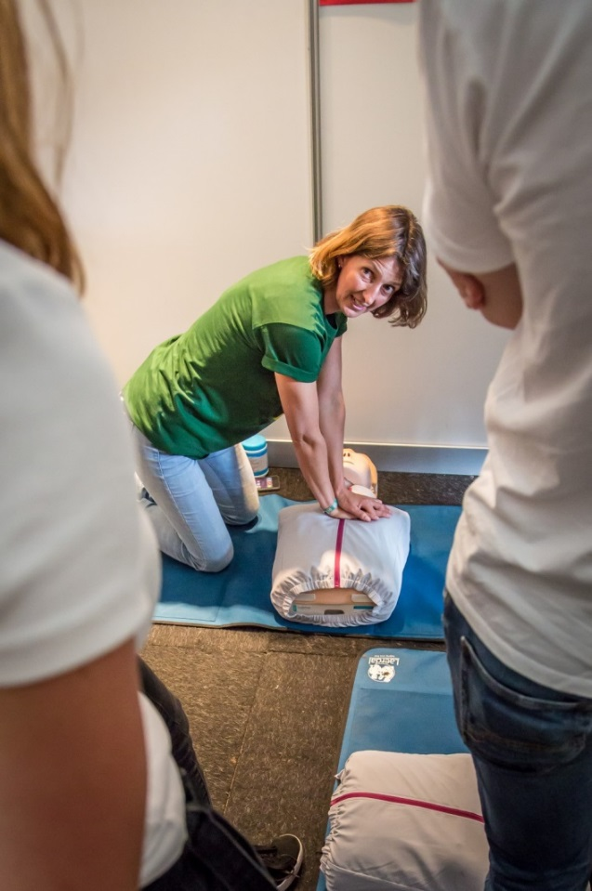
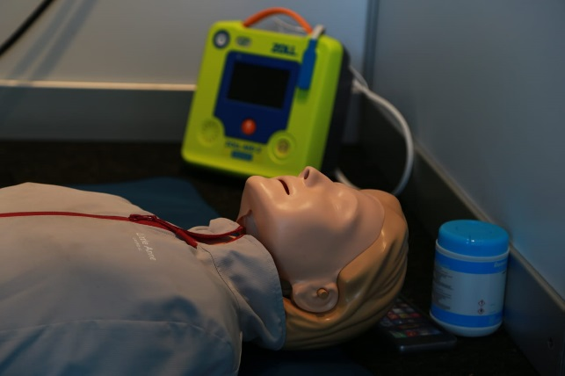
Lowlands Saves Lives – Face to Face
Notes:
COVID: leren op afstand

Slide 15
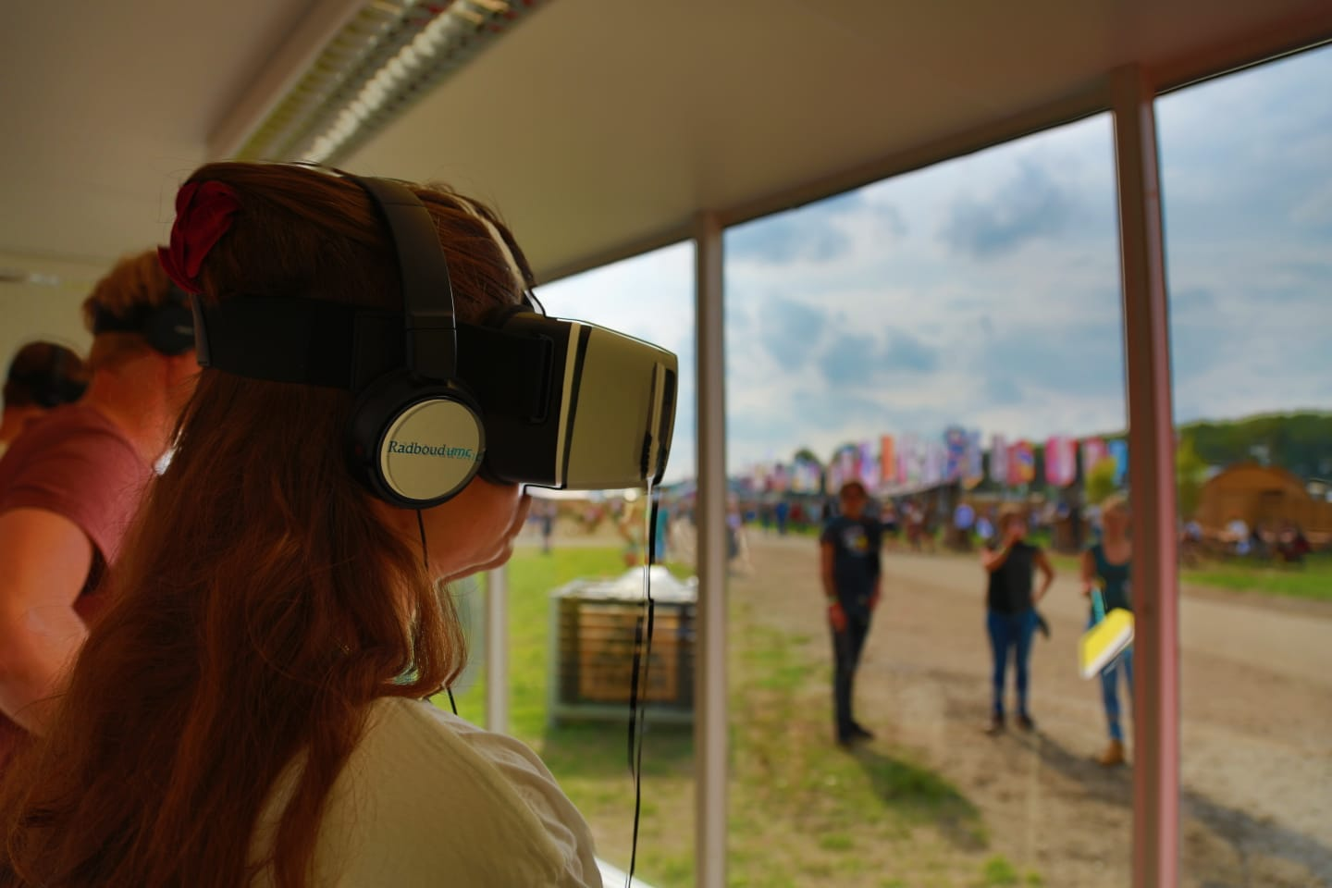
Lowlands Saves Lives – VR
Notes:
COVID: leren op afstand

Slide 16
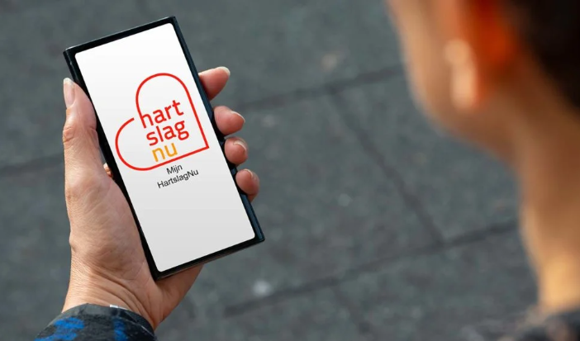
Plan voor vandaag
Groep 1: Eerst BLS ‘spoedcursus’, met echte Anne
Groep 2: Eerst Virtual Reality Training, 20 min
Daarna wissel
Rond 16.55 uur: uitwisselen van ervaringen
17.05 uur – borrel !

